Slide 1
«Я – ОРЕНБУРЖЕЦ»: областной проект по популяризации культурного наследия народов Оренбуржья

Slide 2
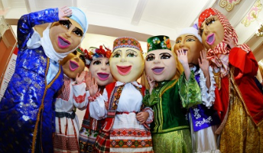
Год культурного наследия народов России
Согласно Указу президента, Год культурного наследия народов России проводится в целях популяризации народного искусства, сохранения культурных традиций, памятников истории и культуры, этнокультурного многообразия, культурной самобытности всех народов и этнических общностей нашей страны.
(Указ Президента Российской Федерации от 30.12.2021 № 745 «О проведении в Российской Федерации Года культурного наследия народов России»)

Slide 3
«Я – ОРЕНБУРЖЕЦ»:
Аудитория проекта: дети и подростки 6-16 лет, их родители, библиотекари Оренбургской области, педагоги общеобразовательных и дошкольных учреждений, педагоги-библиотекари образовательных учреждений.
Сроки проведения
Проект реализуется с 20 января по 20 декабря 2022 года.
Ожидаемая аудитория проекта 1500 человек

Slide 4
«Я – ОРЕНБУРЖЕЦ»:
В рамках проекта будут организованы онлайн турниры читателей детских библиотек Оренбуржья на знания географии, истории, культуры, национальных традиций народов Оренбургской области, детский творческий конкурс видеоработ , этнографическое видеопутешествие по сказкам народов Оренбургского края, литературные недели народов Оренбуржья

Slide 5
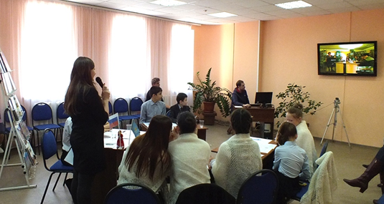
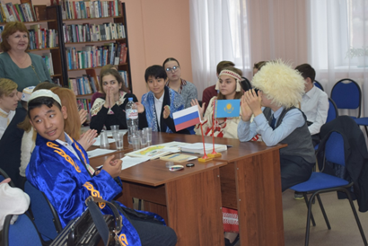
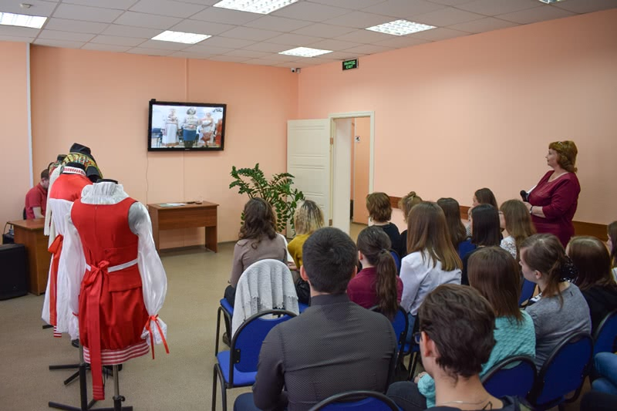
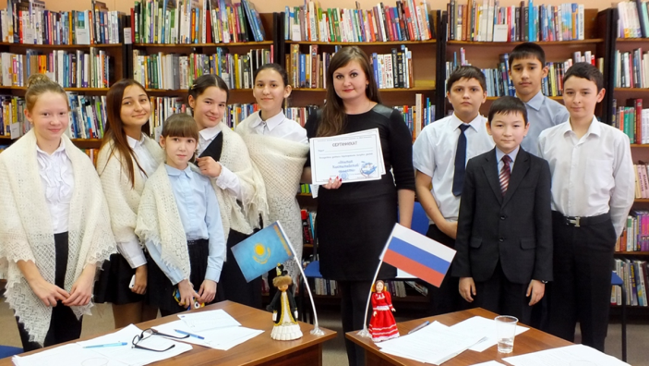
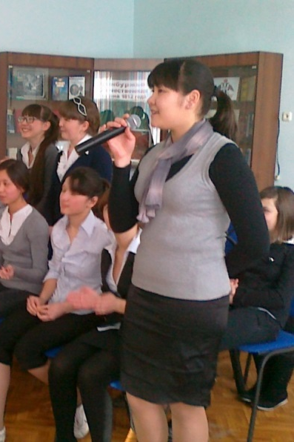
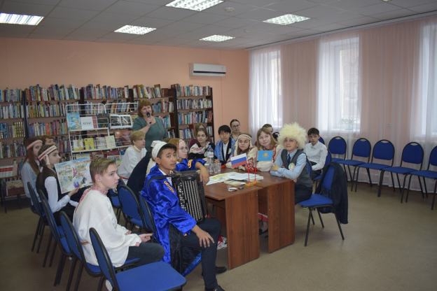
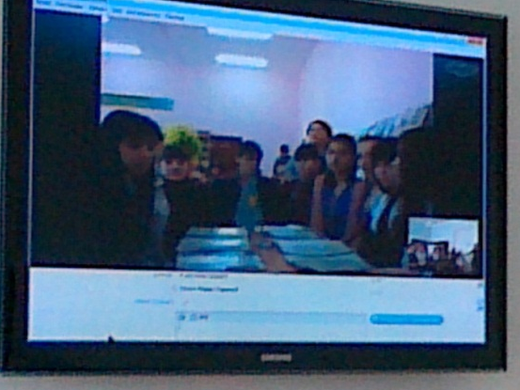
«Мы знаем ваш город…»: онлайн турниры читателей детских библиотек Оренбуржья

Slide 6
.
Команда участников состоит из 8-10 человек и болельщиков (10-15 человек).
Команды готовят по 10 вопросов для соперников (отв.: сотрудники библиотек-участников).
Игра сопровождается творческим номером с каждой стороны (песня, чтение стихов, танец, демонстрация национальных костюмов и т.п.).
Сценарный план:
Приветствие команд.
Представление жюри (по 2 человека с каждой стороны)
Визитная карточка района/города/поселка/села.
Турнир (по 10 вопросов с каждой стороны).
Вопросы на знания географического положения (1 вопрос), истории (2 вопроса), культуры (2 вопроса), природы (1 вопрос), достопримечательностей (2 вопроса), известных люди (2 вопроса).
Подведение итогов
Награждение участников Дипломами (проводится офлайн)

Slide 7
«Мы – наследники традиций»: областной конкурс детских творческих видеоработ
Конкурс проводится с 1 августа по 1 ноября 2022 г.
Конкурсные работы принимаются до 20 октября.
Подведение итогов конкурса состоится 1 ноября
Для участия в Конкурсе необходимо заполнить анкету участника

Slide 8
Конкурс проводится в трех номинациях:
«Любимая книга народной мудрости»: буктрейлер
«Народные традиции в моей семье»: видеоролик
«Народные традиции моей малой Родины»: видеоролик

Slide 9
Литературные недели народов Оренбуржья
Неделя армянской литературы (7-11 февраля)
Неделя казахской литературы (21-26 марта)
Неделя белорусской литературы (4-8 апреля)
Неделя таджикской литературы (16-20 мая)
Неделя чувашской литературы (27 июня-1 июля)

Slide 10
Неделя казахской литературы
(с 21 по 25 марта 2022 года):
21 марта
«Наурыз мейрамы — праздник весеннего обновления»: праздничная игровая программа, открытие недели казахской литературы
22 марта
«Шатёр степей, лесов и гор»: книжно-иллюстративная выставка, обзор книг, громкое чтение казахских героических эпосов «Ер Таргын», «Кыз Жибек», «Камбар Батыр», «Кобланды Батыр», «Алпамыс батыр» и др. волонтерами Ассоциация НМОО ОО «Вместе» (в течение дня).
23 марта
«Дерево крепко корнями, а человек – друзьями»: знакомство с героями казахских сказок, громкие чтения казахских сказок (в течение дня).
24 марта
«Яркая палитра Казахстана»: беседа о произведениях искусства и предметах народного творчества (в течение дня).
25 марта
«Шашу и Саркыт»: рассказ о культурных традициях Казахстана и музыке, концерт Детского ансамбля народной музыки «Сохрани песню» центра детского творчества Дзержинского района г. Оренбурга.

Slide 11
Заявка на участие в проекте «Я – ОРЕНБУРЖЕЦ»
Населенный пункт
Наименование учреждения
Ф.И.О., должность организатора проекта «Я – ОРЕНБУРЖЕЦ»
В каких мероприятиях проекта хотели бы участвовать (онлайн турниры читателей, детский творческий конкурс, этнографическое видеопутешествие по сказкам народов Оренбургского края, литературные недели народов Оренбуржья)
Контактная информация руководителя проекта: e-mail, телефон

Slide 12
Контактная информация организаторов:
ГБУК «Оренбургская областная полиэтническая детская библиотека»
460006, г. Оренбург, ул. Терешковой, д. 15
Телефон (3532) 77-70-28
E-mail: oodb-metod@yandex.ru
Координаторы: Халыкова Елена Владимировна, (3532) 77-70-28

